Slide 1
Lésions Génitales: Impact sur la qualité de vie Semiye Tas

Slide 2
Lésions Génitales: Impact sur la qualité de vie Semiye Tas Clinique de la fertilité CliSexologue Clinicienne & Psychothérapeute

Slide 3
Lésions Génitales: Impact sur la qualité de vie Casus

Slide 4
Casus
Femme, 49 ans, G3 P1 A0 Une hystérectomie (saignements très abondants et très fréquents) “ne peux plus être enceinte” Apres une hystérectomie “n'ai plus envie de sexe sexualité est morte et vie est changé »

Slide 6
Sentez-vous à l'aise d'en parler ?

Slide 7
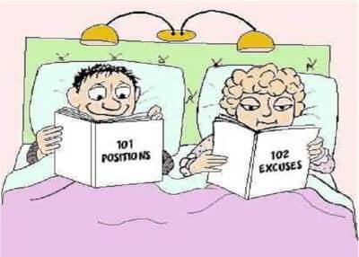

Slide 8
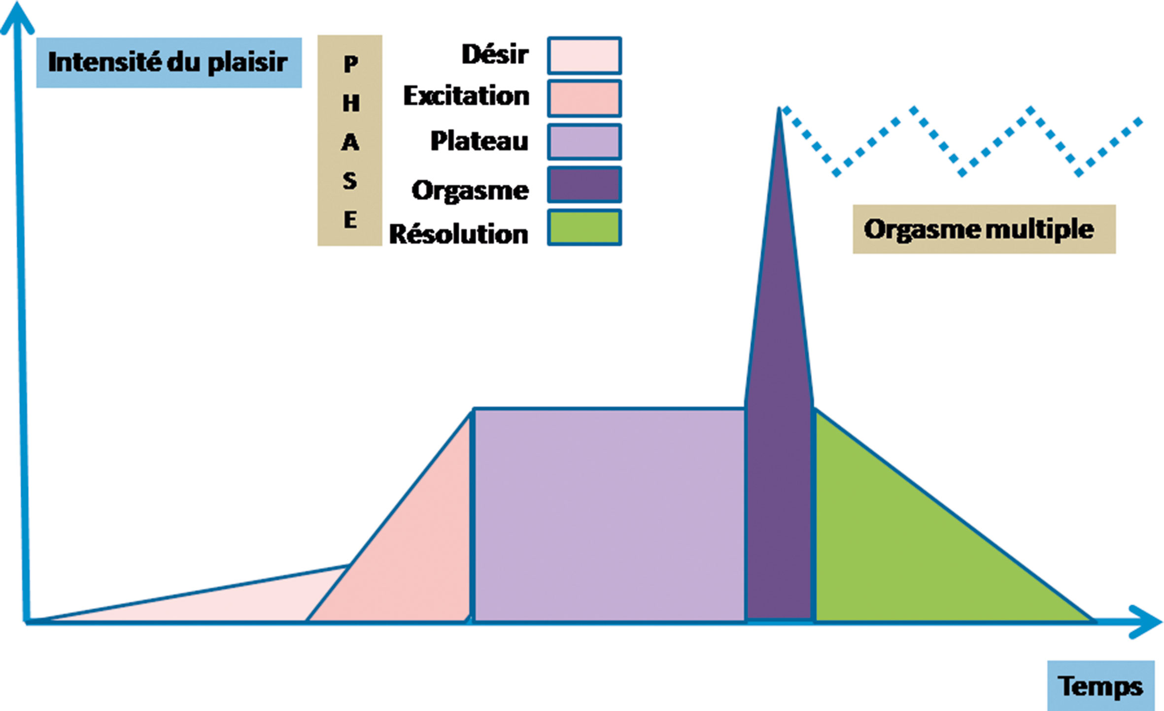
LA RÉPONSE SEXUELLE FEMININE Le modèle de Masters & Johnson
Quatre phases interactives lors d’un rapport sexuel

Slide 9
A l'aide de pictogrammes colorés illustrés dans le «MAN MEETS WOMAN» Yang Liu
Un documentaire visuel sur la communication entre hommes et femmes.
Les clichés
A aborder ce sujet avec un peu plus d'humour et, dans nos interactions quotidiennes, à regarder et à penser aux choses du point de vue du sexe opposé

Slide 10
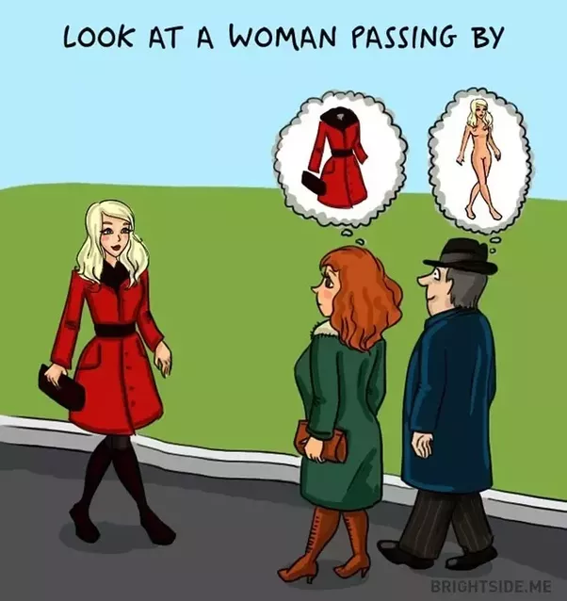

Slide 12
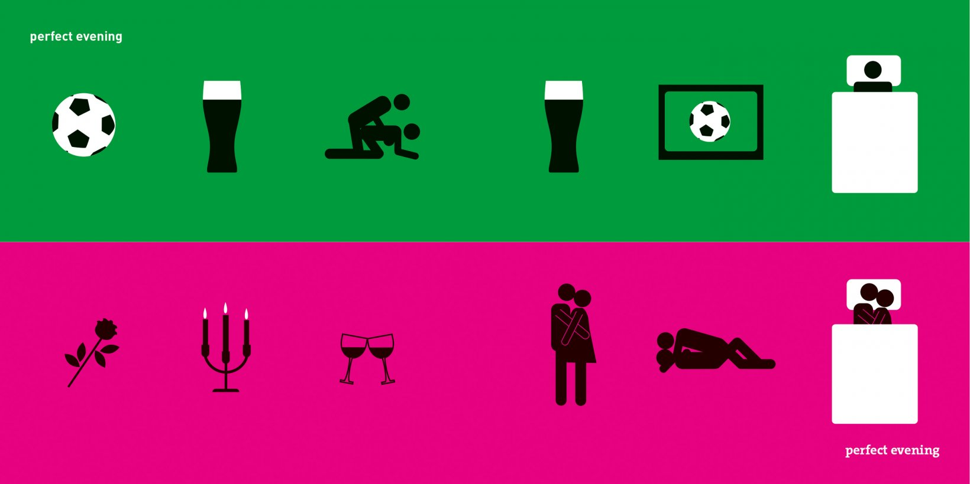

Slide 14
Quel impact sur laqualité de vie et la sexualité ?
La peau tient une place capitale dans la construction de l’image de soi, dans l’estime de soi, dans la vie affective, familiale et sociale, et dans la sexualité.
=> l’impact sur la qualité de vie des maladies
Les patients ne déclarant pas toujours spontanément une atteinte génitale (méconnaissance, pudeur…)

Slide 15
Quel impact sur laqualité de vie et la sexualité ?
Pendant la consultation ne doit pas être négligé
La douleur et les variables biopsychosociales spécifiques peuvent aggraver la fonction sexuelle
Une prise en charge multidisciplinaire (médecin généraliste, Oncologue, gynécologie, psychologie, sexologie, psychotherapeute, kinesiste,…) peut être nécessaire pour améliorer la qualité de vie sexuelle de la patiente et de son partenaire
Indiquer les services

Slide 16
Quel impact sur laqualité de vie et la sexualité ?
Aider femme ou homme
Aider un couple
Aider une famille

Slide 17
La qualité de vie
« Perception qu’un individu a de sa place dans l’existence, dans le contexte de la culture et du système de valeurs dans lesquels il vit, en relation avec ses objectifs, ses attentes, ses normes et ses inquiétudes.
Est associée de manière complexe avec : la santé physique, l’état psychologique, le niveau d’indépendance, les relations sociales, la relation avec l’environnement, la culture et la politique » (OMS)

Slide 18
Santé Sexuelle
«Est un état de bien-être physique, émotionnel, mental et social associé à la sexualité.
Elle ne consiste pas uniquement en l’absence de maladie, de dysfonctionnement ou d’infirmité.
La Santé Sexuelle a besoin d’une approche positive et respectueuse de la sexualité et des relations sexuelles, et la possibilité d’avoir des expériences sexuelles qui apportent du plaisir en toute sécurité et sans contraintes, discrimination ou violence. Afin d’atteindre et de maintenir la Santé Sexuelle, les droits sexuels de toutes les personnes doivent être respectés, protégés et assurés. » (OMS)

Slide 19
LES TROUBLES DE DYSFONCTIONS SEXUELLES
Pour évaluer une dysfonction, qu’elle soit d’ordre physique ou psychologique
Essentiel d’identifier les causes: sont-elles
=> biologiques?
Psychologiques?
Contextuelles?
généralisées ou situationnelles?
Cause ⬅ Dysfonction sexuelle ➔ Facteur durable

Slide 20
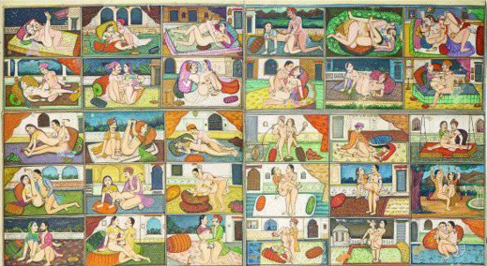
Une personne « bien dans sa peau » sera bien dans son désir…
La complexité et le caractère multifactoriel
La prise en charge thérapeutique sont essentiels

Slide 21
La prise en charge est souvent plus efficace quand elle est faite à deux (couple)
Poser la question? Vous ne pouvez pas traiter un problème si vous ne le connaissez pas.
Cause ⬅ Dysfonction sexuelle ➔ Facteur durable

Slide 22
Approches et réponses possibles
Faires preuve d'empathie et adaptez les messages aux besoins de la personne.
Écoute réflexive :
« Je comprends que vous soyez bouleversé(e) et préoccupé(e) par cette information. Avez-vous des questions à poser ? »
Réponse rassurante :
« Nous avons appris par les réactions d'autres personnes que c'est un choc de recevoir ce genre de diagnostic et que votre image de soi peut en être altérée. Vous allez probablement vivre un grand nombre d'émotions. »

Slide 23
J’ai retrouvé une sexualité épanouie, riche en plaisirs…

Slide 24
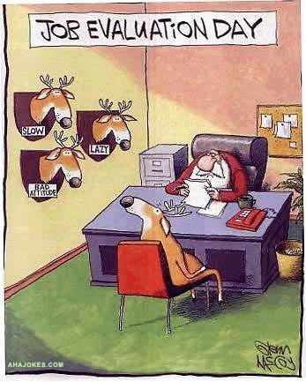
Merci pour votre attention
Bedankt voor uw aandacht
Semiye Tas
stas@clstjean.be
+32 (0)477/43.97.67

